Slide 1
URL del sito scelto
URL: https://comicscorner.it/

Slide 2
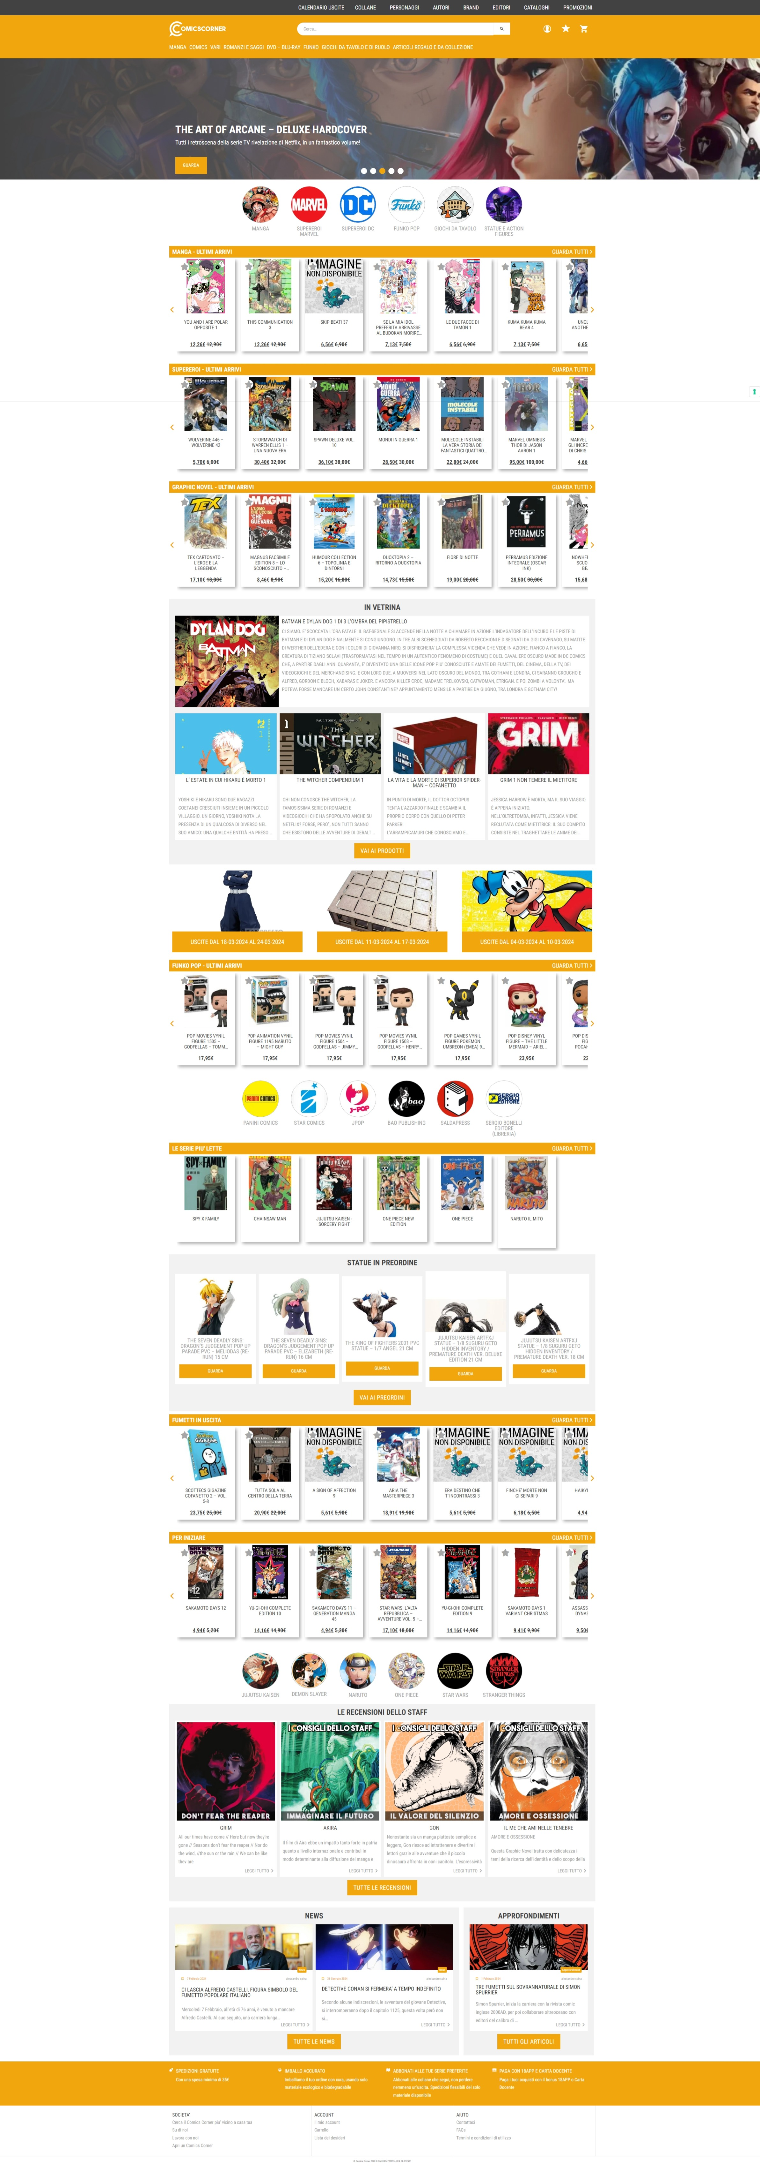
Screenshot della pagina replicata

